Slide 1



Paper2Any Lite
论文演示与讲解生成
汇报人：黄立刚
日期：2026/9/17
Notes:
本项目从 Paper2Any 中保留 Paper2PPT 与 Paper2Video 两条工作流，使用云端模型完成推理，输入、中间结果和产物保存在本地。汇报结构：演示、工作流、技术难点。资料来源：项目 README.md 与 backend/app/workflows。

Slide 2

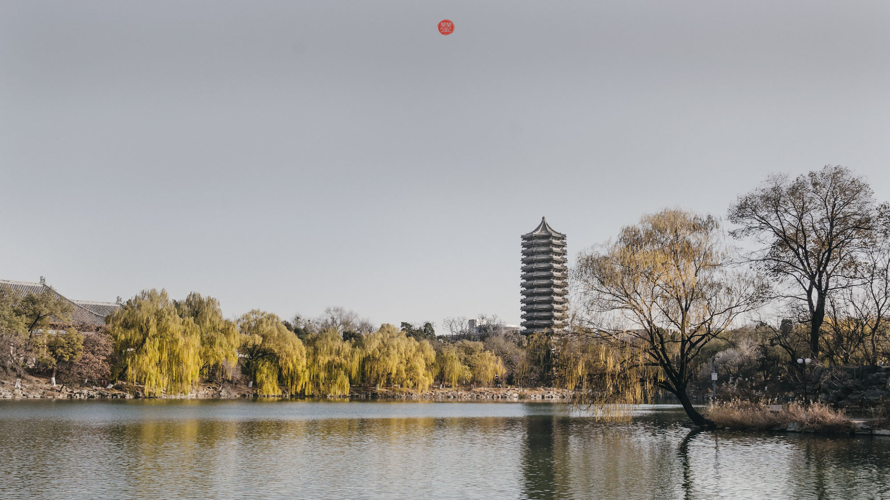

Demo
2
Notes:
播放项目演示视频，展示论文生成幻灯片及幻灯片生成讲解视频的操作流程。

Slide 3
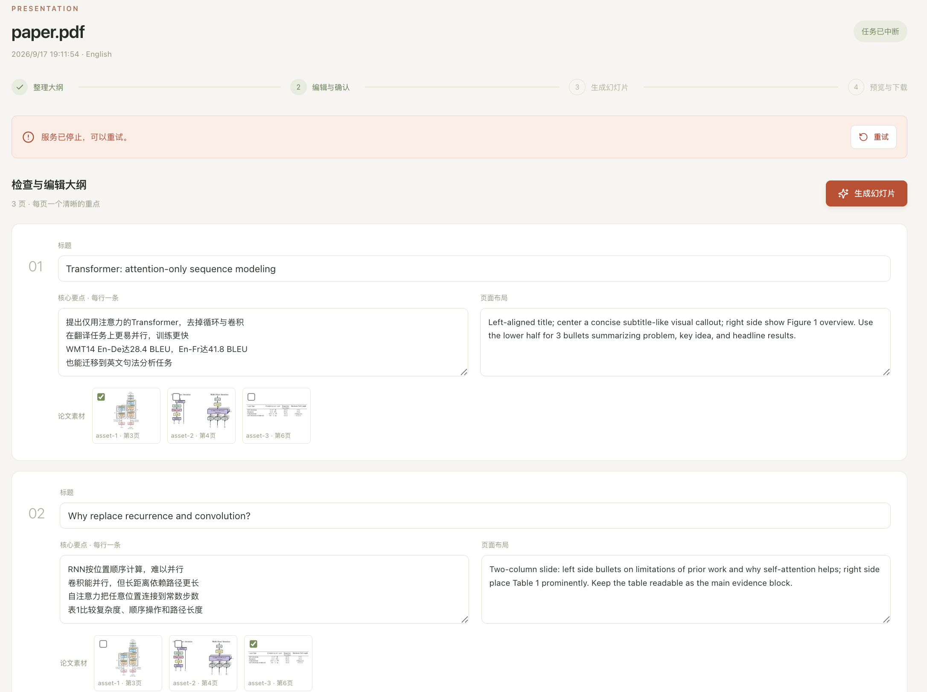
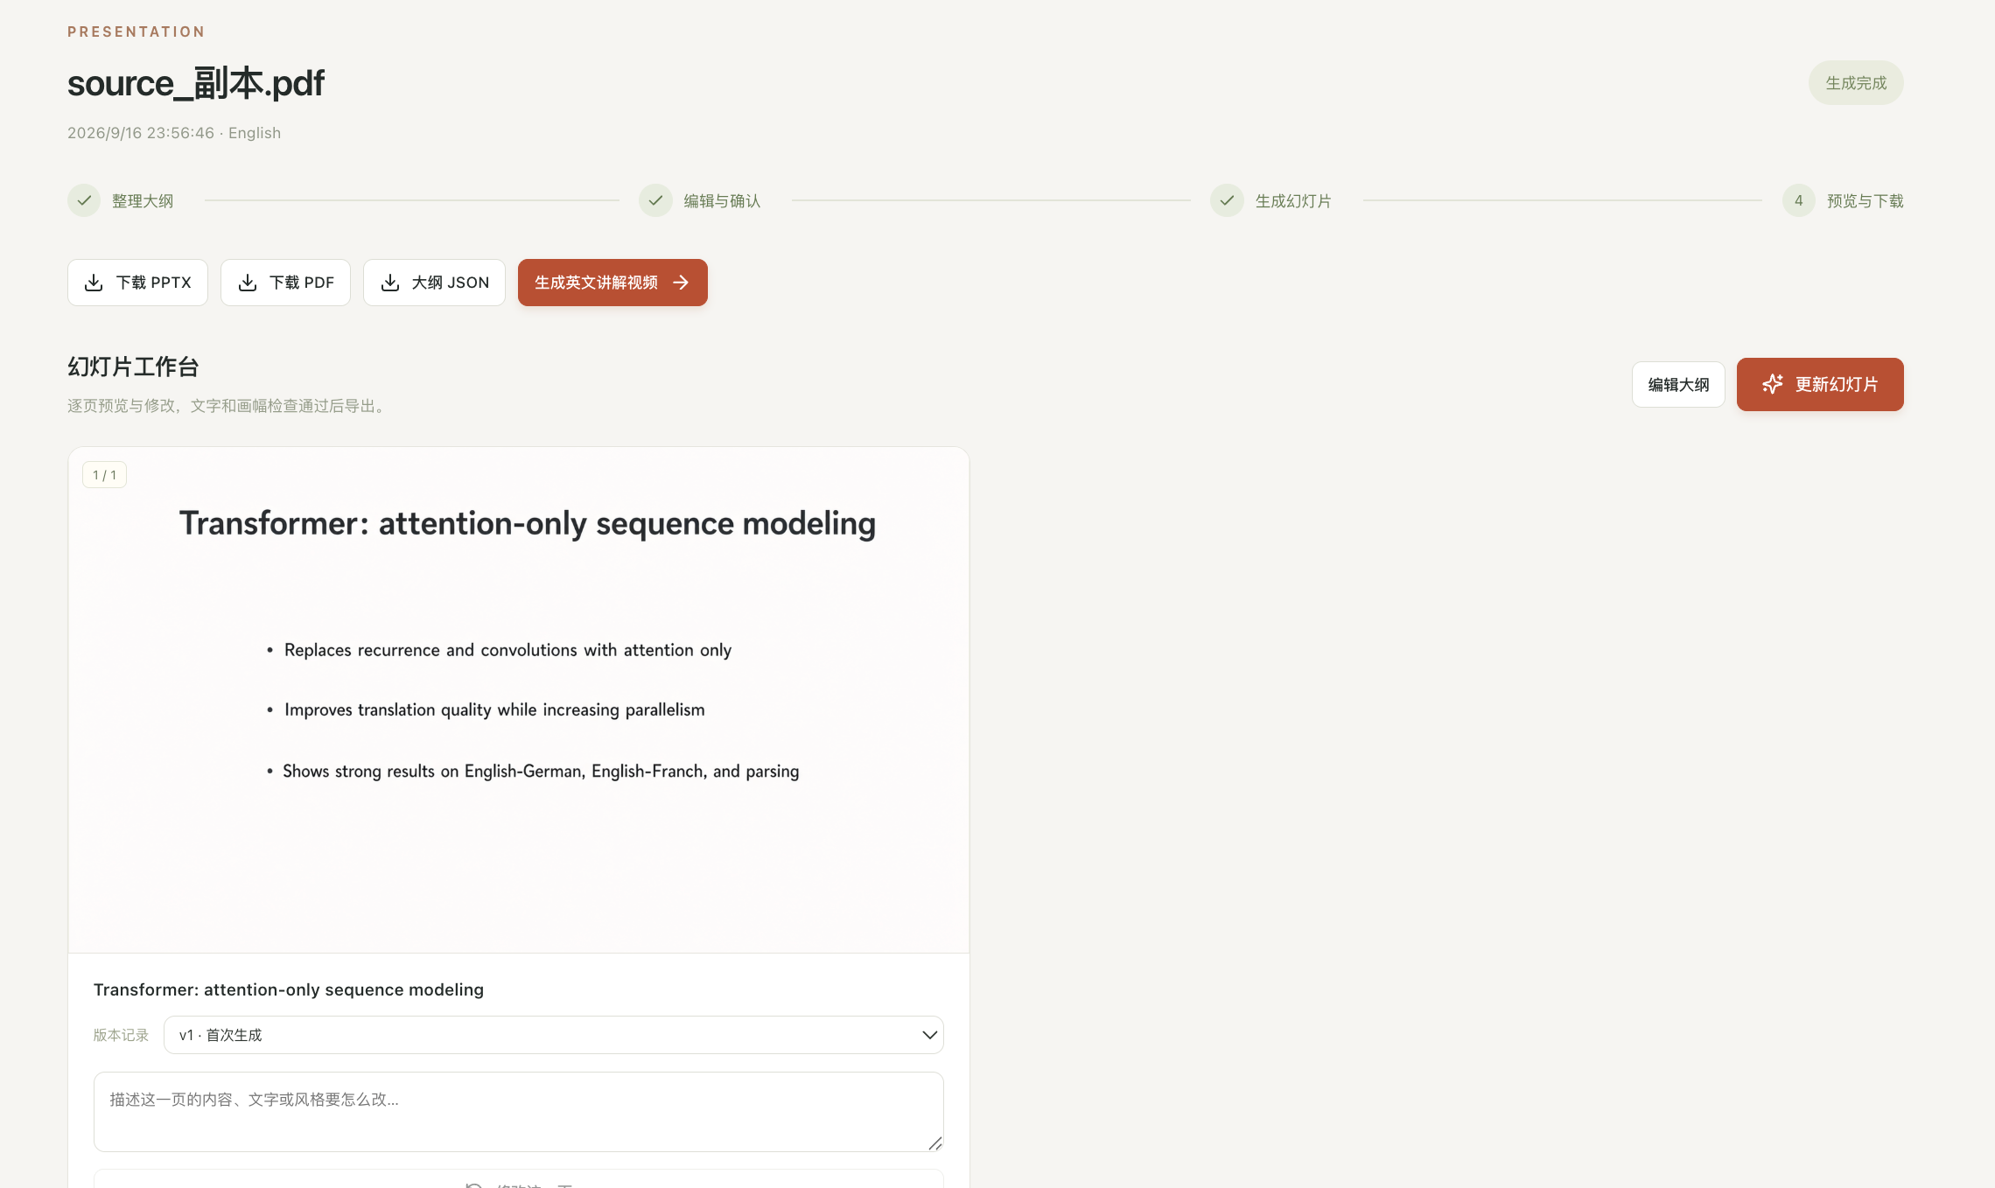
基于Langgraph的Agent 工作流编排
Paper2PPT 论文生成幻灯片
论文 / 文本
文档解析
大纲规划
整页生图
视觉核验
PPT / PDF
PDF 或正文
MinerU（PDF）
LLM · 人工确认
Qwen Image 3.0
VLM
本地导出
文字或画幅不合格时重新生成
3
Notes:
工作流由后端编排。PDF 通过 MinerU 云端解析，文本输入直接进入大纲。用户确认大纲后，Qwen Image 3.0 生成整页图像，独立 VLM 核对文字、语言和画幅，质量失败最多重生成三次。导出 PPTX 的每页是一张完整图片。第二阶段 VLM 根据实际页面写稿，再保持原文拆句并核对可见证据。GUI-Plus 根据每句的明确目标返回坐标，光标持续时间来自该句的真实配音时长。只有上传头像才调用 LivePortrait 并叠加数字人。模型使用云 API，FFmpeg 在本地合成。来源：backend/app/workflows/paper2ppt.py、paper2video.py、quality.py，backend/app/clients/images.py、gui.py、video.py。

Slide 4
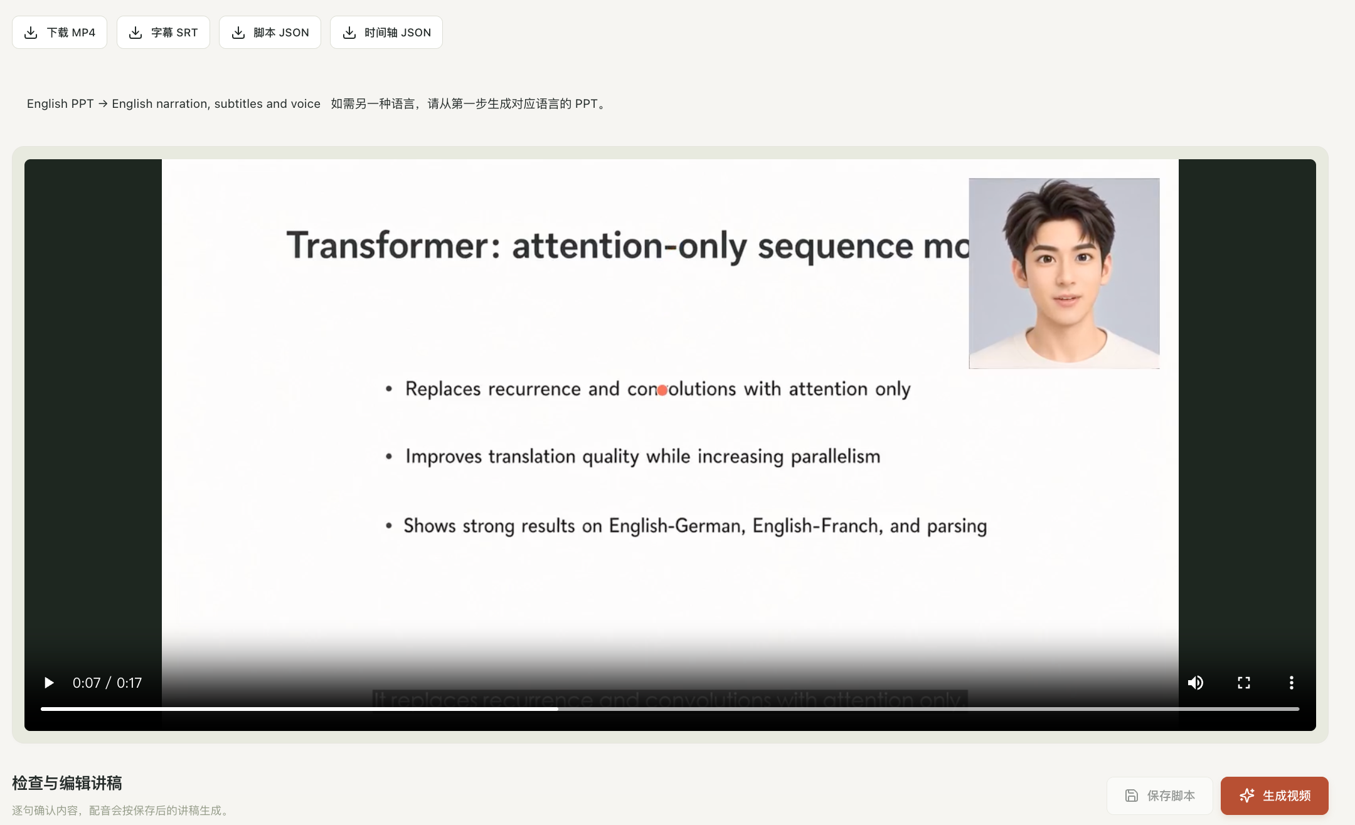
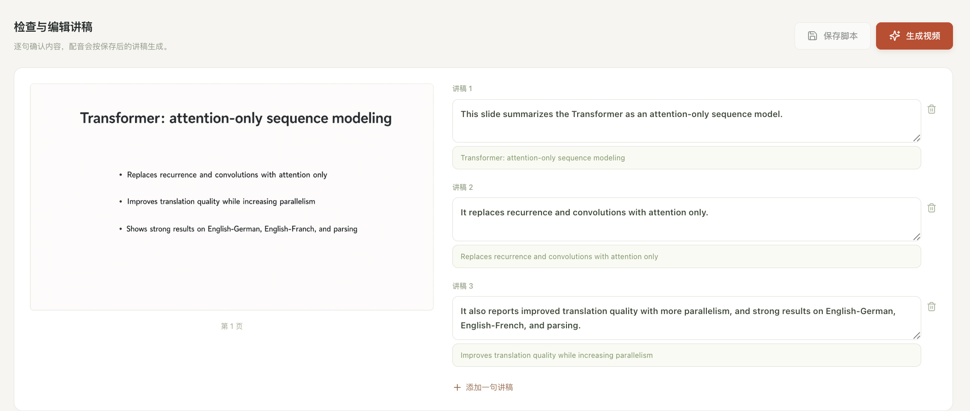
基于Langgraph的Agent 工作流编排
Paper2Video 幻灯片生成讲解视频
逐句配音
语音
PPT / PDF
讲稿与核对
CosyVoice
视频合成
MP4
逐页图像
VLM 看图写稿
FFmpeg
本地导出
光标定位
逐句证据与可见目标
GUI-Plus
坐标
4
Notes:
工作流由后端编排。PDF 通过 MinerU 云端解析，文本输入直接进入大纲。用户确认大纲后，Qwen Image 3.0 生成整页图像，独立 VLM 核对文字、语言和画幅，质量失败最多重生成三次。导出 PPTX 的每页是一张完整图片。第二阶段 VLM 根据实际页面写稿，再保持原文拆句并核对可见证据。GUI-Plus 根据每句的明确目标返回坐标，光标持续时间来自该句的真实配音时长。只有上传头像才调用 LivePortrait 并叠加数字人。模型使用云 API，FFmpeg 在本地合成。来源：backend/app/workflows/paper2ppt.py、paper2video.py、quality.py，backend/app/clients/images.py、gui.py、video.py。

Slide 5
难点、挑战与解决方法
难点
处理方法
幻灯片文字与画幅
采用ReAct策略，动作、反馈、反思
乱码、黑边、内部字段入图
用自然语言描述版式，独立 VLM 核对文字
质量不合格时反馈重生成，最多 3 次
讲稿忠实与语言一致
采用Human-in-the-Loop策略
无依据内容与中英文混用
依据当前页图像写稿，逐句核对，可以自行修改
保持原文拆句，PPT 语言贯穿讲稿与配音
光标定位与音画同步
GUI-Plus 定位明确目标，缺坐标时告警
模糊目标、缺失坐标、时序偏差
使用逐句真实音频时长驱动光标和字幕
5
Notes:
幻灯片生成：旧中转站存在中文乱码和方形输出。迁移到百炼 Qwen Image 3.0，并调整为自然语言标题与正文描述、开启提示词优化后，无参考图与参考图两项中文样例都通过文字及画幅检查。讲稿：原流程曾引入原文没有的游戏、强化学习和四足机器人内容，现要求直接看页图生成、逐句提供可见证据，缺乏证据时重新生成。定位：明确静态图像中的可见标签，拒绝滚动等非定位动作；无有效坐标则告警并不显示该处光标。真实音频时长驱动字幕与光标。最新生图迁移完成 63 项离线回归及两项真实生图测试，但未重新执行新模型下完整论文到视频真实链路。来源：VALIDATION.md 的 2026-09-16 与 2026-09-09 记录、backend/app/workflows/quality.py、backend/app/clients/gui.py。

Slide 6
谢谢聆听
欢迎交流与讨论
6
Notes:
交流讨论。

